Slide 1
ソフトウェア開発の基本技術
（分析と設計）
ずっと受けたかった ソフトウェアエンジリアニングの授業１ p82~p123

Slide 2
概要
・はじめに
・ソフトシステムアプローチ
・構造化分析・設計
・データ中心設計
・オブジェクト指向分析・設計
・モデルとモデリングについて
・まとめ

Slide 3


はじめに
分析 「ある事柄の内容・性質などを明らかにするため、細かな要素に分けていくこと」
設計 「対象物の構造・材料・製作法などの計画を図面に表すこと」
ビジネスの展望
顧客
図3.1
課題・目的
すり合わせ
課題の分析
コードレベル
要求
実装
要求の設計
「もの」の設計
機能
仕様
業務の設計
Notes:
分析と設計は開発工程の随所に繰り返し現れ、リファインされていくもの。（図より）

Slide 4
ソフトシステムアプローチ
システムを作る目的
顧客が何を要望しているのか（What）を明らかにする。
「Whatはお客様が抱える課題」
問題解決のためのアプローチ
解決すべき問題が明確な場合は、解決するための効率的な方法(How)を求める。
ハードシステムアプローチ
オペレーションズリサーチ、システムエンジニアリング
解決すべき問題が不明確な場合 何であるか（What)を決める。
ソフトシステムアプローチ
複数のステークホルダーが協働して探求するアプローチ。
Notes:
・顧客が何を要望しているのか（What）を明らかにするという要求分析
・視点を変えると、「Whatはお客様が抱える課題」とも取れる。
・ステークホルダーは利害関係者。ビジネスを取り巻く環境、システムを使う人の情報リテラシー、システムを使う人の範囲などが異なる状況では全員が幸せになることは難しい。
成功したと考えられるプロジェクトの多くでは、システムの開発目的と目標が共有されていたことが挙げられている。
ソフトシステムアプローチ
数多くの異なる立場のステークホルダーが存在して複雑に絡み合っているので、お互いの共通認識を得られるという保証はない。

Slide 5

ソフトシステム方法論（SSM）
SSM:Soft Systems Methodology)
組織における問題そのものを認識し、解決に向けて合意を形成するためのソフトシステムアプローチ
SSMは７つのステージで構成されており各ステージを行き来し検討を進める。
SSMの７つのステージ
問題状況の把握 6. 実現可能で望ましい解決案の定義
問題状況の表現 7. 問題を改善するための行動
問題の定義
活動モデル（解決策）の構築
モデルと現実の比較
XYZ分析
Notes:
・問題の発見（ステージ１、２）
関係者がそれぞれ考えている状況を絵（リッチピクチャ）や言葉（関連システム）で表現します。「何を分析しようとしているのか？」「分析を行うのは何のためなのか？」といったことの共通認識を確認します。
・問題の定義と解決策の提案（ステージ３、４）
上記の問題のうち重要なものを定義し、XYZ分析と呼ばれる「ZのためYによってXするシステム」を考えます。X、Y、Zについて掘り下げを行い、活動内容を具体化します。
このステージは、ある意味で理想像を書きます。
・モデルと現実の比較（ステージ５）
上記のステージで作成したモデルと現実を比較して、変革のために何をしなければならないのかを明確にします。理想の姿であるモデルの各活動が、現実にはどのようになっているのか、それはどのように評価されるのか、改善策のメリットなどを議論します。
・実行可能な改革案の定義（ステージ６）
これまでの議論をベースとして、望ましい実現可能な改革案を作成します。システム的、技術的というだけでなく、現実に実行可能かどうかを目指していることが、SSMの特徴。
・問題を改善するための行動（ステージ７）
ステージ６で作成した変革案を実行する。その結果、問題状況が変化してSSMの次のステップが始まる。

Slide 6
分析の種類
分析の方法論としては２種類ある。
      構造化分析とオブジェクト指向分析
構造化分析
お客様要望の目的や機能を考えることが基本
例：椅子を説明する場合、「人が座る」という目的を述べる。
オブジェクト指向分析
      実際に存在するモノやことに着目するという考え方
例：それは、椅子というものであると述べる。どういう素材でできているか、どういう形かなど

Slide 7
構造化分析・設計
構造化とは
  構造化プログラミング
          単純でわかりやすいプログラミングの組み合わせで実現すること（順構造、分岐構造、繰り返し構造）
設計の基本的な考え方
  小さな要素に分解してそれぞれが独立したものとして業務を進め効率化を図るという考え方。
会社
事業部
営業
製造
スタッフ部門
人事
給与
教育

Slide 8
構造化設計の特徴
構造化設計とは
        全体の機能をトップダウンで機能階層（モジュール）に分けていくという考え方
モジュールはプログラムの集まり。互いに独立、小規模、業務に対応。

Slide 9
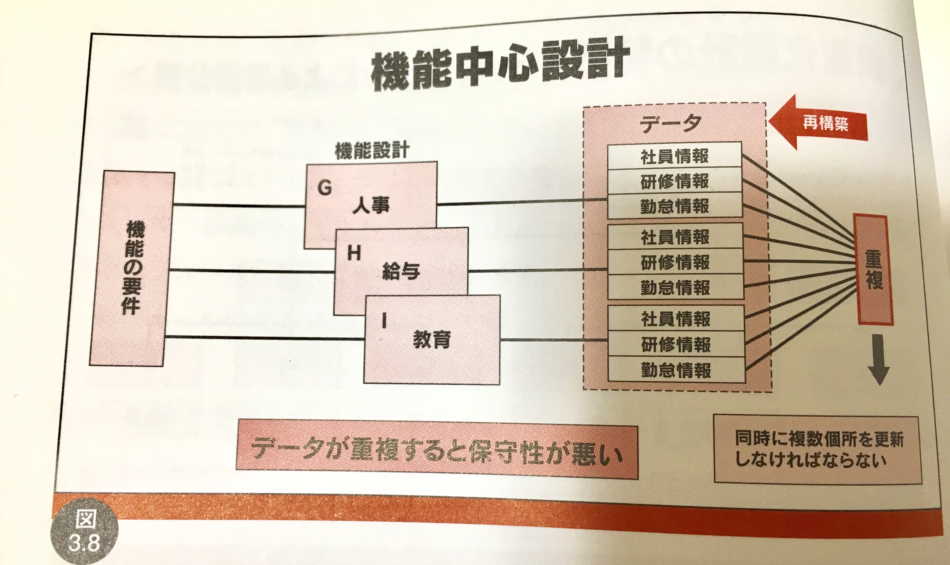
機能中心設計
欠点
・データが重複すると保守性が悪い
・構造化設計では、データの重複を回避するため、全体 のデータベースを再構築しなければならない。

Slide 10
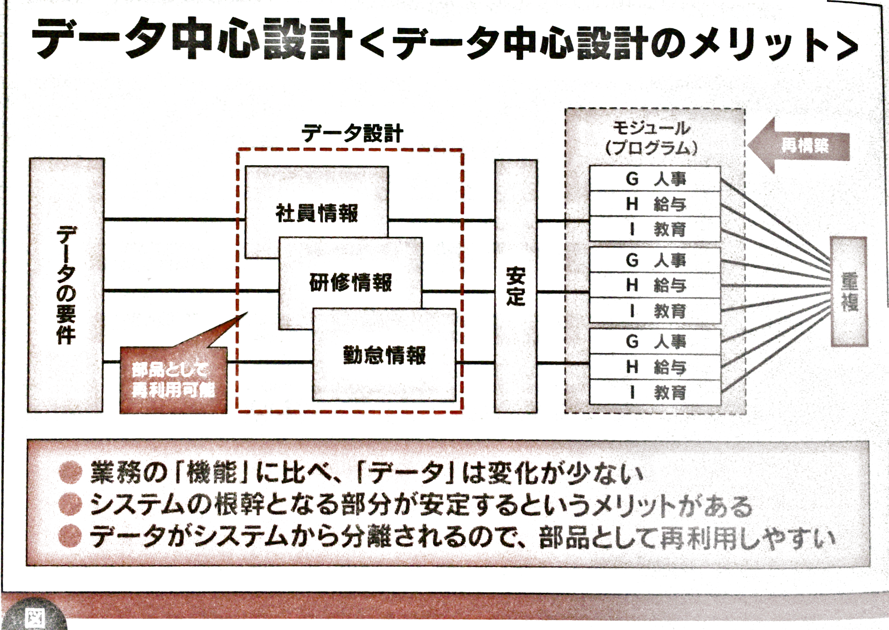
データ中心設計（DOA)
データ分析からスタートする手法
機能ではなくデータが細分化され、それに対するモジュールが定義される。

Slide 11
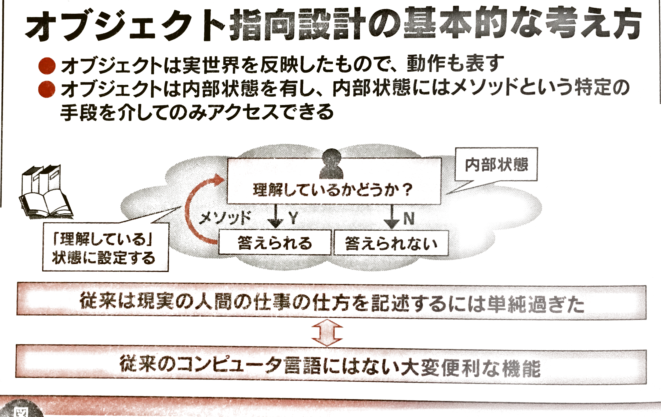
オブジェクト指向分析・設計
オブジェクト指向
  ・実際に存在するモノやコトに着目するという考え方
  ・内部状態を有し、内部状態にはメソッドというイタフェースを介してのみアクセスできる特徴を持つ

Slide 12
オブジェクト指向の基本概念１
カプセル化
  オブジェクトの内部情報を外部に対して隠蔽する機能
抽象化（クラス・オブジェクト）
  仲間を１つにまとめること
メッセージ
  カプセル化によって内部情報を隠蔽したオブジェクトに処理をさせるために最低限必要な情報を送る。この情報を「メッセージという」
ポルモーフィズム（多様性）
  異なるクラスをまとめて扱うこと
  異なるメソッドを異なるクラスに対して実行させること
  メッセージを受けた方が振る舞いを変える

Slide 13
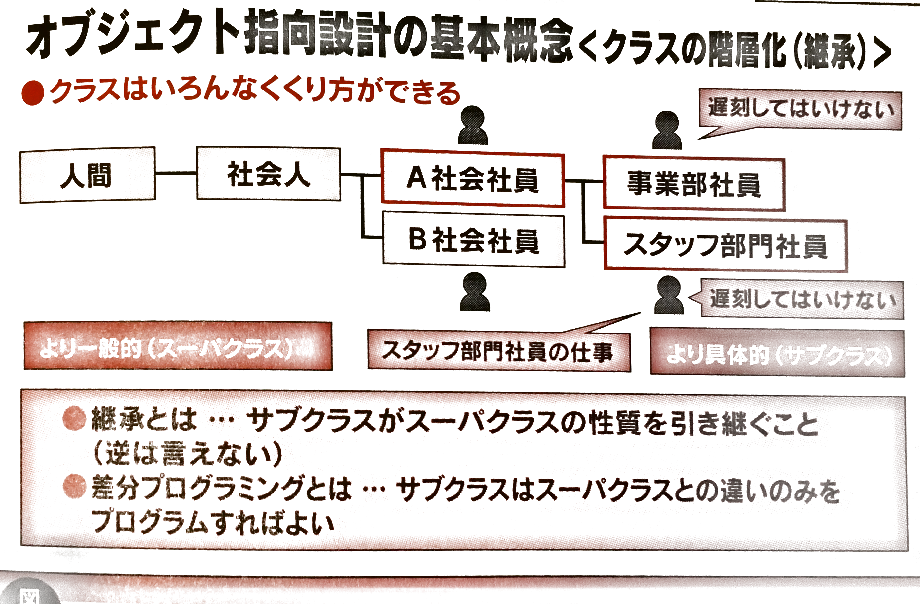
オブジェクト指向の基本概念２
階層化と継承

Slide 14
オブジェクト指向のまとめ
オブジェクト思考は現時点で最も有力な技術である
しかし、万能ではない。
オブジェクト指向は、従来のソフトウェア開発の上に成立する。
最も望まれるのは、「プロジェクトの経験とオブジェクト技術を併せ持った技術者」である

Slide 15
モデルとモデリングについて
「具体的な個々の事象から枝葉を除き本質的な要素を抽出して抽象化したもの」
例： ER図、状態遷移図、状態遷移表などがある
利点
正確な設計が可能になる
設計が見えるようになり、レビュ効率が向上する
コミュニケーションが円滑になる
シミュレーションや検証をツール化できる
標準化が促進され、再利用が安易になる

Slide 16
まとめ
ソフトウェアの分析や設計を行うにあたって、どれか一つの手法のみを使うのではなく、様々な視点で要求を確認して分析・設計することが重要
開発者は、様々な視点で行った分析や設計が、全体として１つにまとまっているかどうかを念頭に置いておく必要がある。
１つの側面だけで設計すると、全体として使いづらくなったり、性能が悪くなったり、保守がしにくくなる場合がある。

Slide 17
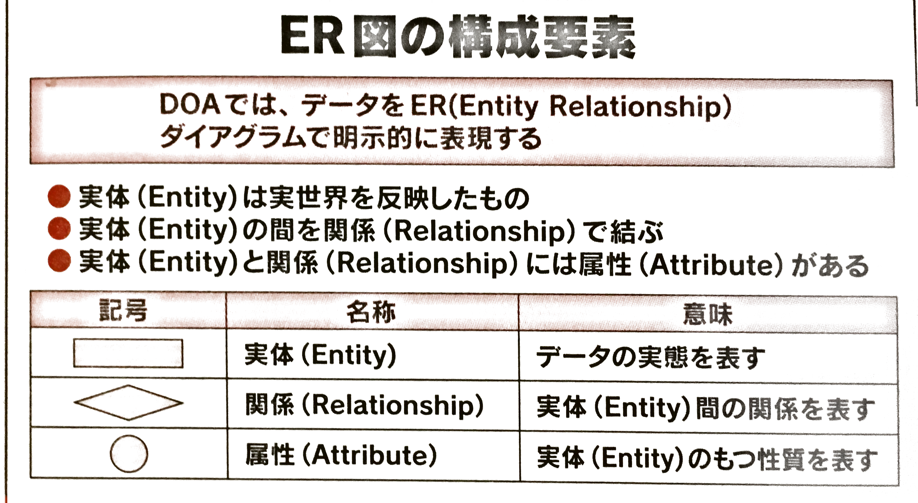
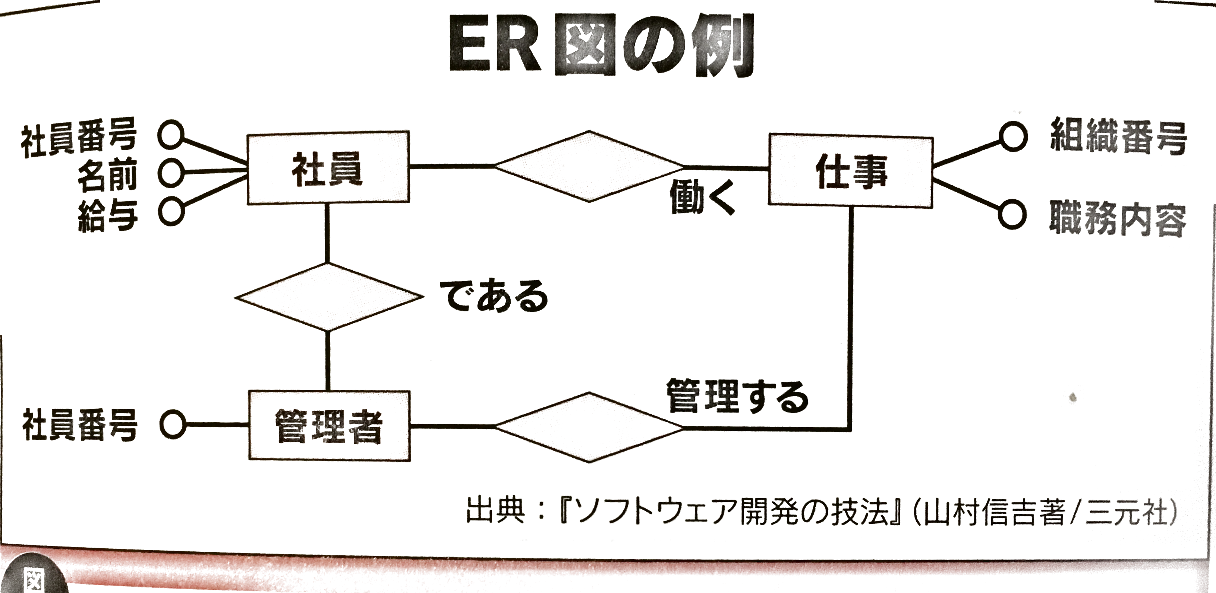
ER図

Slide 18
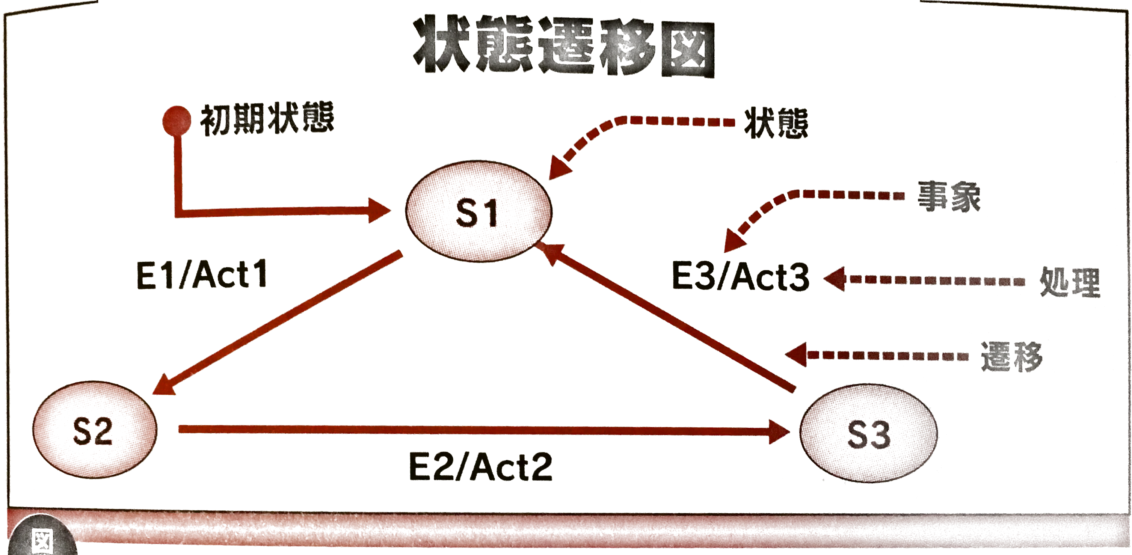
状態遷移図

Slide 19
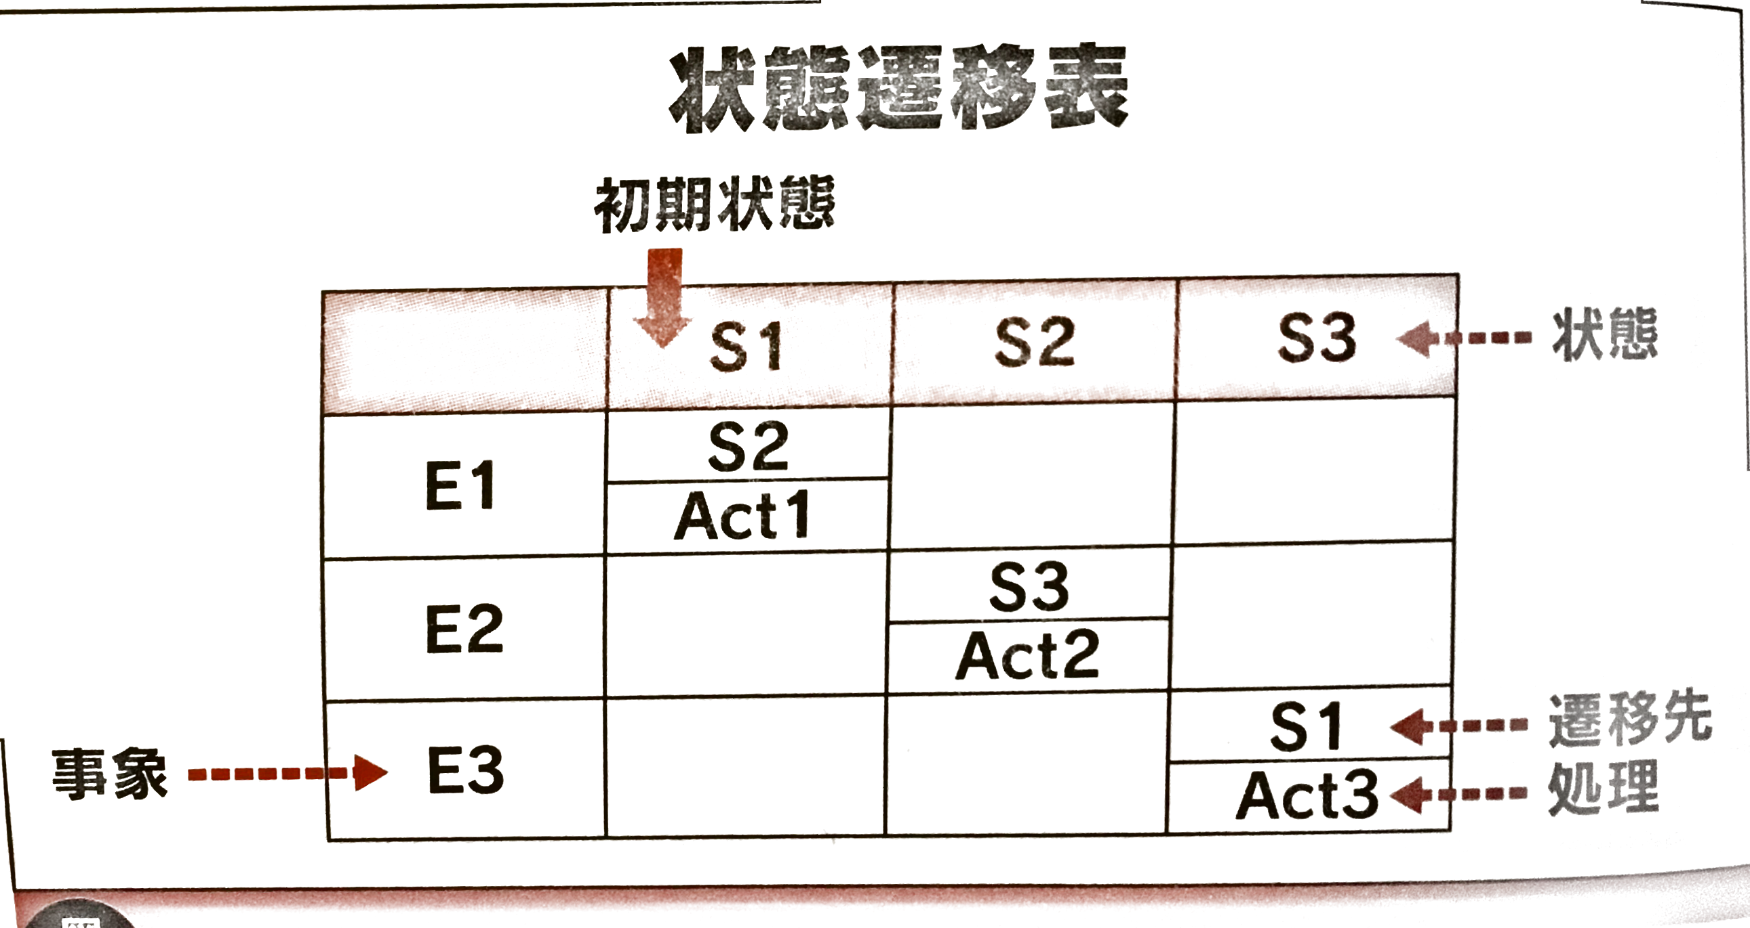
状態遷移表

